Slide 1
Реализация проекта
«Успешный учитель» в рамках практики наставничества

Slide 2

Низкая мотивация обучающихся и педагогов к изменениям.
Профессионально-личностное выгорание педагогов.
Инертность образовательной системы.
Особые потребности обучающихся.
Проблемы

Slide 3
Быть важным и признанным другими.
Понять, кто я, чего хочу, свои сильные стороны, интересы и мечты.
Проявить себя, свои таланты.
Получить поддержку от значимых людей.
Потребности

Slide 4

Проект «Успешный учитель»

Slide 5
Нормативная база
Приказ о реализации проекта «Успешный учитель».
Положение о творческой группе наставников.
Приказ об утверждении Положения о творческой группе наставников.
Приказ о создании творческой группы наставников.

Slide 6
Школе необходимы «новые учителя», открытые ко всему новому. Именно успешные учителя смогут реализовать новые требования к образованию, поэтому особую актуальность приобретает задача совершенствования профессионального уровня педагогов.
Актуальность проекта

Slide 7
Проект «Успешный учитель»

Slide 8
Развитие профессиональной компетентности педагогических работников.
Формирование устойчивых навыков системной рефлексии педагогического процесса и его результатов, придание структурной целостности педагогической деятельности каждого из них, что в совокупности обеспечит выполнение требований по достижению современного качества образования.
Цель проекта

Slide 9
Поддерживать и совершенствовать профессиональный уровень педагогов в соответствие с современными требованиями.
Создать условия для развития индивидуальных способностей профессиональной деятельности до потенциально возможного уровня.
Активизировать профессиональное творчество, дух состязательности в педагогическом мастерстве.
Обеспечить научно-методическую поддержку для полноценной самореализации творческих замыслов педагогов.
Задачи проекта

Slide 10
Основные направления деятельности проекта
организация деятельности педагогов на основе современных технологий (проектные технологии, исследовательские технологии, модульное обучение, технология диалога культур, коммуникативные технологии);
реализация программы непрерывного педагогического образования, направленного на развитие профессиональной компетентности (семинары, практикумы, педсоветы, мастер-классы, круглые столы);
создание условий для самореализации педагогов через публикации, конкурсную и научную деятельность, распространение педагогического опыта и методических наработок в рамках деятельности школы как ресурсного центра

Slide 11
Основные направления деятельности проекта
создание условий для взаимодействия с международными и передовыми региональными учебными заведениями г. Казани, Москвы, Санкт-Петербурга, научно-исследовательскими учреждениями, учреждениями дополнительного образования с целью обмена опытом и эффективными технологиями в образовании и воспитании гражданина; стажировки за границей;
разработка и апробация учителями новых учебных программ, ориентированных на индивидуализацию обучения, обеспеченную современными педагогическими технологиями и средствами ИКТ, и включающих адекватные методы воспитания, развития и социализации учащихся, т.е. направленных на инклюзивное обучение;
организация профильных смен для учителей с приглашением научных сотрудников ведущих научных центров.

Slide 12
I этап – организационно-аналитический (разработка проекта, её общественное обсуждение, утверждение окончательного варианта проекта; обеспечение необходимых ресурсов для основного этапа реализации проекта).
II этап – практический (реализация ведущих этапов проекта; промежуточный контроль).
III этап – обобщающий (подведение итогов и анализ результатов реализации проекта, подготовка текста нового проекта развития).
Этапы реализации проекта

Slide 13
Повышение профессиональной квалификации и педагогического мастерства учителя, совершенствование методики преподавания дисциплин и модулей.
Обеспечение выполнения требований по достижению современного качества образования.
Положительное изменение качественных показателей труда педагогических работников и деятельности школы в целом.
Закрепление и успешная деятельность молодых педагогов.
Создание условий для изменения статуса учителя, перевод его с позиции «урокодателя» на позиции педагога-исследователя, педагога-экспериментатора.
Успешное выступление на профессиональных конкурсах «Учитель года», «Классный руководитель года», «Учитель здоровья».
Результативные выступления в Грантах.
Ожидаемые результаты проекта

Slide 14
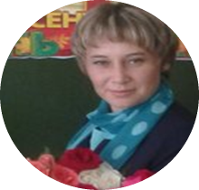
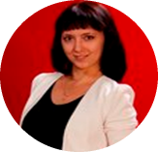
2018 год
Галимова Алина Илдаровна
победитель муниципального конкурса «Учитель года»
лауреат (4 место) республиканского конкурса «Учитель года»
Хасаншина Альбина Завзябовна
призер (2 место) муниципального конкурса «Классный руководитель года».

Slide 15
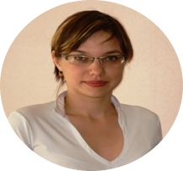
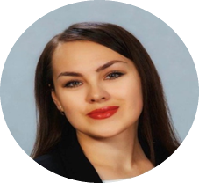
2019 год
Шамсуллина
Наиля Мусагитовна
победитель муниципального конкурса «Учитель года»
номинант республиканского конкурса «Учитель года»
Апакова Оксана Александровна
лауреат (4 место) муниципального конкурса «Классный руководитель года»

Slide 16
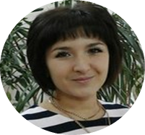
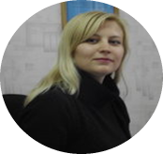
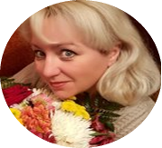
2020 год
Галяува
Лилия Сибгатовна
победитель муниципального этапа Республиканского конкурса профессионального мастерства «Учитель года»
лауреат (5 место) республиканского конкурса «Учитель года»
Ефремова
Ирина Васильевна
победитель муниципального этапа Республиканского конкурса профессионального мастерства «Педагог-психолог»
Баранова
Светлана Анатольевна
победитель в номинации «Педагогическая компетентность» на муниципальном этапе Всероссийского конкурса «Учитель здоровья»

Slide 17
Победители Грантов
2018 год
Победитель Гранта «Старший учитель» Осипова О.В.
2019 год
Победители гранта «Учитель эксперт» Заплетаева И.Н.
Кудряшова Н.П.
Победитель гранта «Учитель наставник» Аннина М.А.
Победитель Гранта «Старший учитель» Апакова О.А.

Slide 18
практико-ориентированные семинары;
презентации педагогического опыта;
мастер-классы;
публикации в журналах, сборниках научно-практических конференций различного уровня, интернет сайтах и др.;
участие в вебинарах, в сетевых сообществах и др.;
дистанционное обучение в методических мастерских;
стажировки и профильные смены;
диагностика труда педагога;
научно-методический совет;
заседания творческих групп учителей;
участие педагогов в профессиональных конкурсах и фестивалях;
творческие отчеты учителей;
персонифицированные курсы повышения квалификации;
аттестация педагогических работников.
Повышение квалификации
через

Slide 19
активно участвует в инновационной деятельности школы;
использует в профессиональной деятельности современные образовательные технологии, активные формы, методы, приемы обучения;
участвует в диссеминации передового педагогического опыта;
имеет высокий процент качества успеваемости (не ниже 60%);
имеет высокие показатели качества обученности;
обучающиеся - участники и победители предметных олимпиад;
имеет высокие результаты на научно-практических конференциях, интеллектуальных турнирах, конкурсах;
участвует в конкурсах профессионального мастерства;
занимается научно- исследовательской деятельностью;
участвует в социально-значимых проектах и общественных
мероприятиях;
реализует дополнительные образовательные услуги;
на высоком уровне проводит учебные занятия, внеклассные мероприятия, предметные недели;
факультативы, индивидуальные часы;
имеет высокий рейтинг в школьном сообществе и у родительской общественности.
Показатели профессионального мастерства

Slide 20
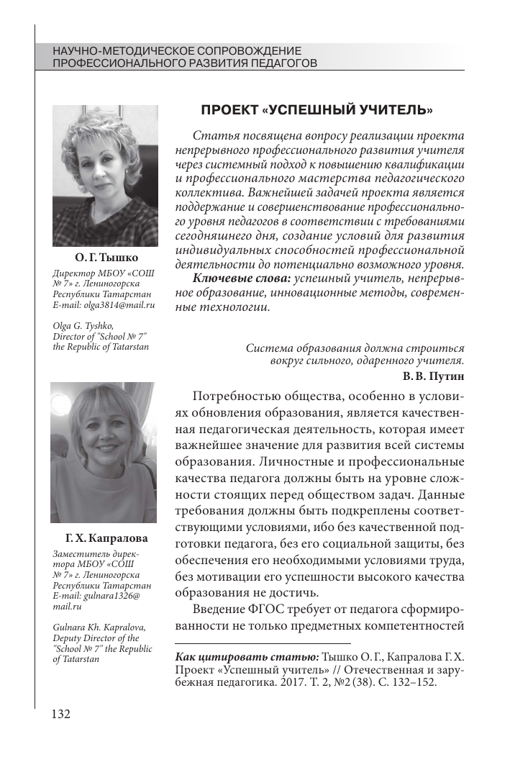
Журнал
«Отечественная и зарубежная педагогика»,
2017 год.
Т.2, №2 (38).
С. 132-152.

